Slide 1
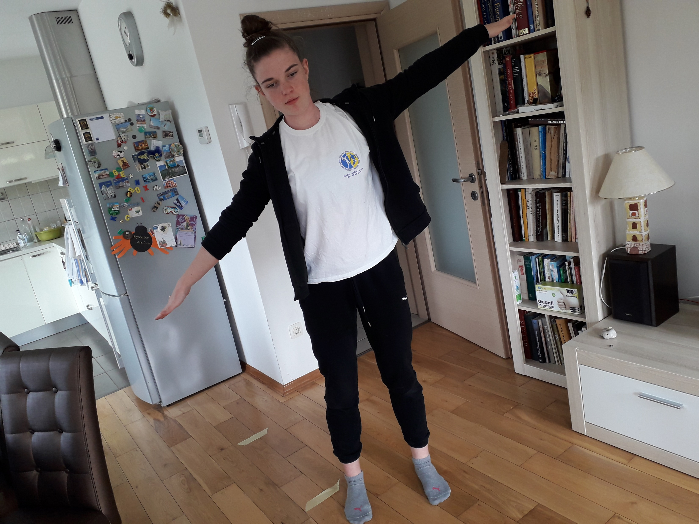
IGRA „NA SLOVO”
Jedan igrač govori slovo, a drugi pokazuje neki pojam koji započinje na zadano slovo.
Zadatak je da onaj koji je rekao slovo pogodi što mu suigrač pokazuje. Kada pogodi mijenjaju se uloge, npr. jedan kaže „slovo A“, drugi imitira let aviona.
AVION

Slide 2
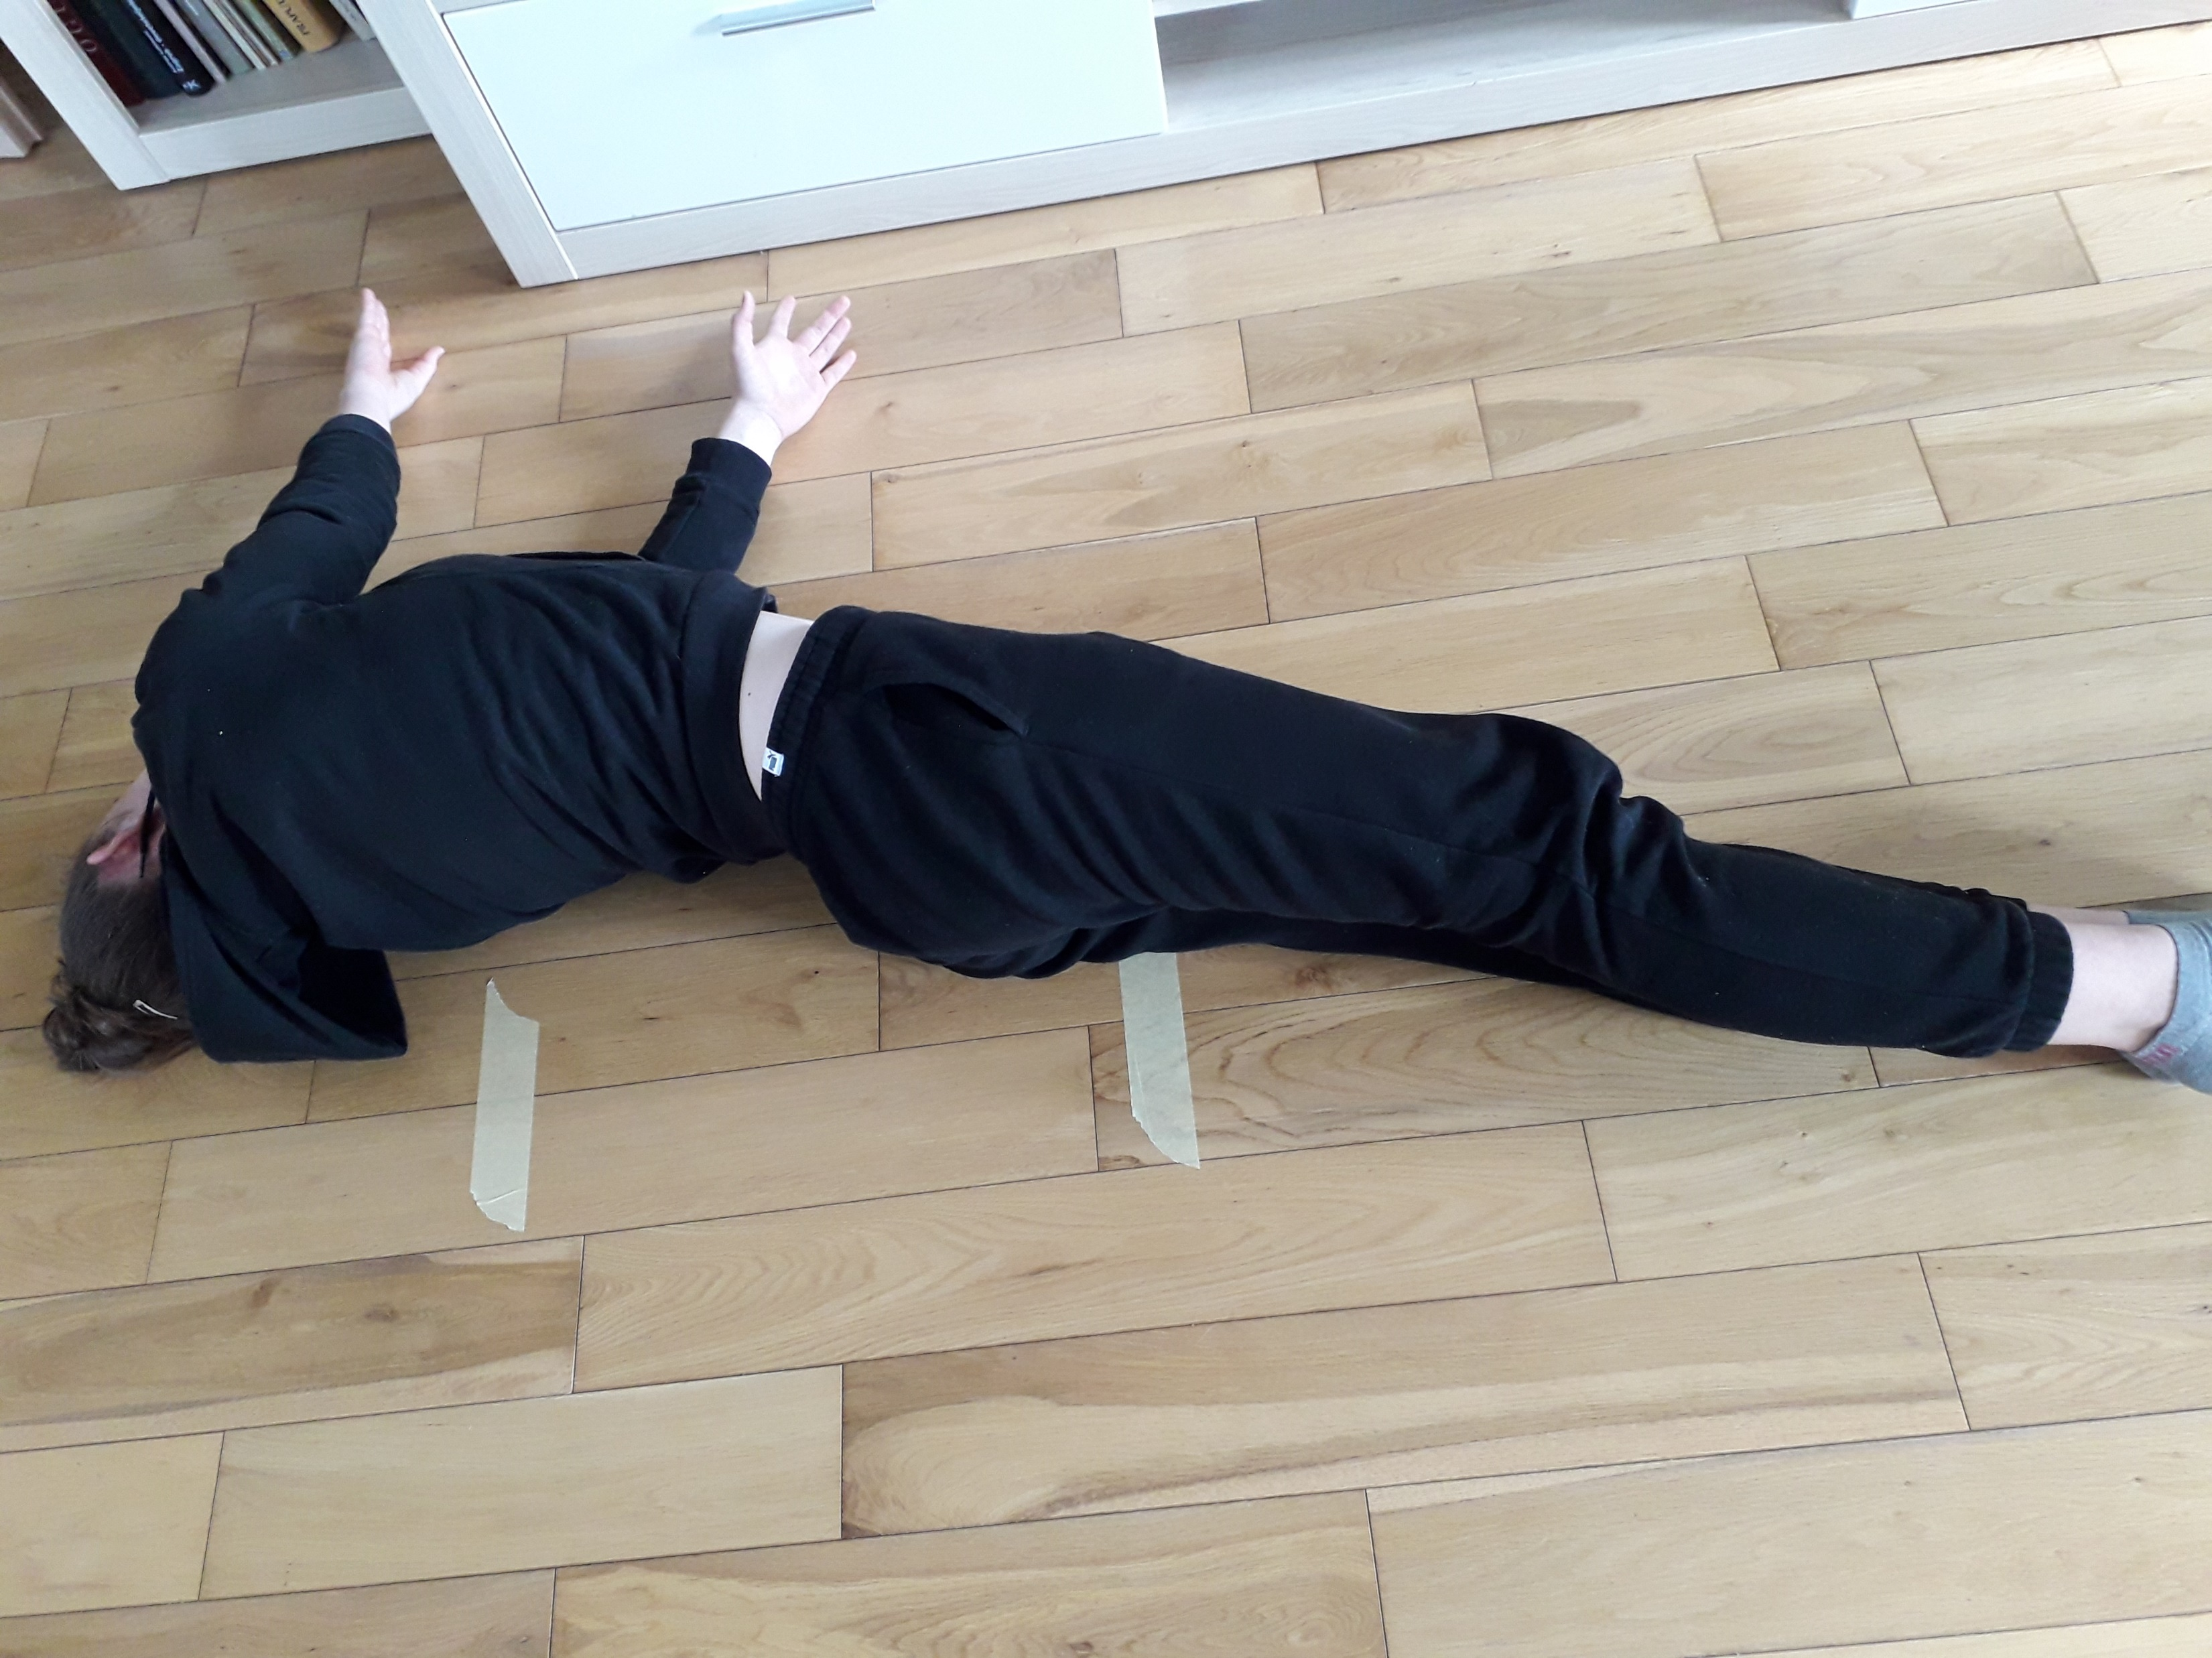
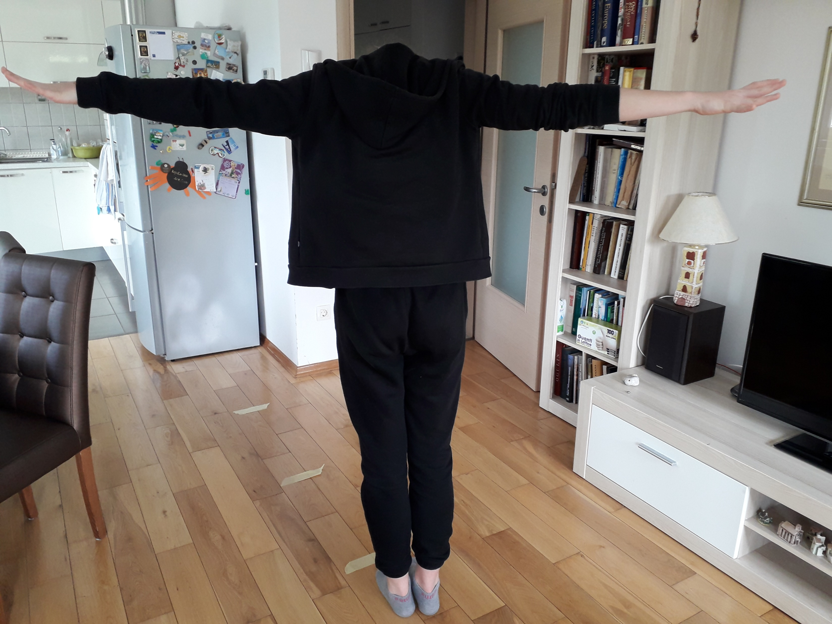
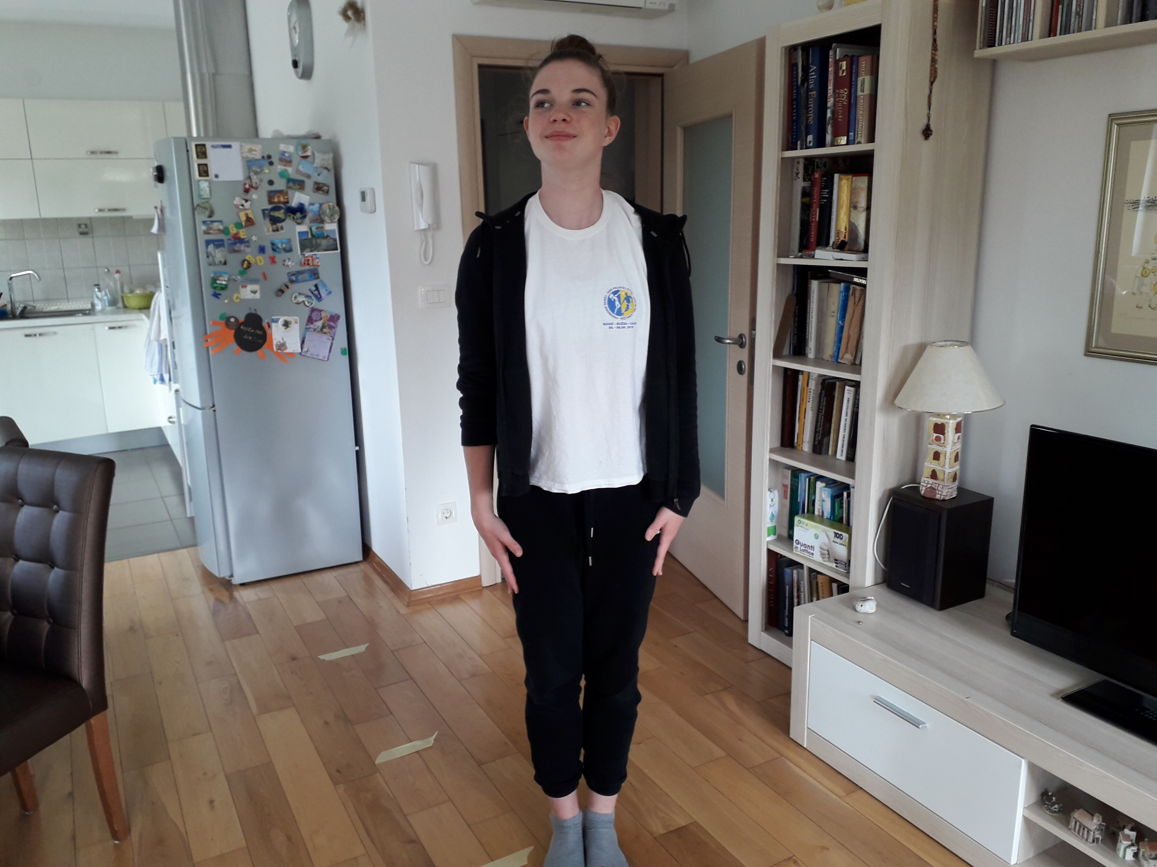
SLOŽI TIJELOM SLOVO ILI BROJ
Jedan igrač zadaje slovo ili broj, a drugi pokušava tijelom prikazati zadano. Mogu se slova i brojevi raditi u parovima ili u trojkama.
Cilj: poticanje razvoja jačanja i istezanja mišića tijela te predčitačkih vještina.
F
T
I

